Slide 1
实验4: SQL高级编程

Slide 2
实验内容（以SQL Server为例）
实验目的：
熟练使用Transact-SQL语言创建、删除、更改数据库对象和查询、插入、删除、 更改数据
掌握触发器/存储过程的概念和使用方法,使用Transact-SQL编写触发器/存储过程
实验要求：
使用Transact sql进行简单的编程
根据问题需求，编写简单的触发器/存储过程，并调用执行
实验内容：
用SQL实现查询、插入、删除和修改等操作
使用Transact sql定义变量，使用基本的控制结构编程，完成一个特定的功能。
按问题需求编写相应的触发器/存储过程，解决实际问题

Slide 3
Transact-SQL简介
是Microsoft开发实现的SQL，支持基本的SQL，并进行了扩展。
加入了程序流程控制结构、局部变量等内容。
不仅可以完成查询的功能，也可以完成数据库管理的功能。
包括数据定义语言、数据控制语言、数据操纵语言和其他语言元素。
数据控制：设置和更改用户或角色对数据库对象的访问、操作权限（对象权限）执行特定语句的权限，如grant，deny，revoke
数据定义：通过命令创建和管理数据库、表、用户自定义数据类型和其他对象。
数据操纵：通过命令对数据库中的数据完成查询和更新操作。
其他元素：局部变量、全局变量、注释符、运算符、通配符、流程控制语句、批处理、调试语句、切换数据库命令等。

Slide 4
例1：变量定义
declare @str1 char(10), @ str2 varchar(50),@x1 int,@x2 real @time1 datetime
Set @str1=‘good’
Set @str2=‘hello,how are you’
Set @x1=12
Set @x2=15
Set @time1=20070405
Print @str1
Print @str2
Print @x1
Print @x2
Print @tim1
可以用select 赋值，用select 输出

Slide 5
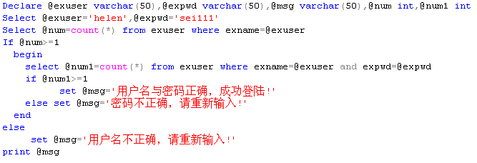
例2：多用户登录
create database example
……
use example
create table exuser
(
exid int identity(1,1) primary key
exname varchar(50) unique,
expwd varchar(50)
)

Slide 6
MS －SQL的Inserted和deleted表
激活触发器的语句所执行的操作不同，会创建一个或两个临时表：inserted和deleted表（系统自动，直接引用）
触发器类型 | inserted 表 | deleted表
INSERT | 插入的记录 | 不创建
UPDATE | 修改后的记录 | 修改前的记录
DELETE | 不创建 | 删除的记录

Slide 7
存储过程
存储过程（stored procedure):一组为了完成特定功能的T-SQL语句集合，经编译后存储在SQL Server服务器端数据库中。
优点：
提高应用程序的通用性和可移植性
一次编写，多次调用
有效管理用户操作数据库的权限
对执行某一存储过程的权限进行限制，从而对相应的数据库的访问进行控制
提高T-SQL的速度
存储过程是编译过的，包含大量T－SQL代码,可执行多次，比直接使用单条SQL语句执行的速度快。
减轻服务器的负担
不必传输大量的SQL语句，直接发送过程的调用命令。

Slide 8
存储过程的种类
系统存储过程
SQL Server安装之后，存储在系统数据库Master中，以sp_为前缀命名。
功能：从系统表中获取信息，系统管理员通过简单调用系统存储过程而完成复杂的SQL Server管理工作。
自定义存储过程
由用户创建并能完成某一特定功能的存储过程，既可以有参数，也可以有返回值。
与函数的区别：返回值只表明执行是否成功，不能直接被调用，只能利用EXEC来执行。

Slide 9
存储过程的创建
代码创建
create proc 过程名
@parameter 参数类型
……
@ parameter 参数类型 output
……
as
begin
命令行或命令块
end

Slide 10
存储过程的执行
execute 过程名[参数值，……][output]

Slide 11
数据库实例
进销存数据库中，有三张关系表
employer关系
employer(empID,empNo,empName,empGender,Salary,wareHouse)
order关系
order(orderID,orderNo,empNo,orderDate,sale_money)
wareHouse关系
wareHouse(wareHouseID,wareHouseNo,city,area)

Slide 12
不带参数的存储过程的创建与执行
创建
create proc StoredPro1 as
select * from employer where salary>1800
执行
execute StoredPro1
或 F5

Slide 13
带有输入参数的存储过程的创建与执行
创建
create proc StoredProc2
@minSalary int,
@maxSalary int
as
select * from employer where salary between @minSalary and @maxSalary
执行
Execute StoredProc2 1800,2500

Slide 14
带有输入、输出参数的存储过程的创建
create proc StoredProc3
@changewhNo varchar(50),
@maxSalary int output,
@avgSalary real output
as
begin
select * from employer where wareHouse=@ changewhNo
select @maxSalary=max(salary) from employer where wareHouse= @changewhNo
select @avgSalary=avg(salary) from employer where wareHouse= @changewhNo
end

Slide 15
带有输入、输出参数的存储过程的执行
查找仓库wh2的员工信息，并输出wh2员工工资的最大值与平均值
declare @x1 int,@x2 real
execute StoredProc3 ‘wh2’,@x1 output,@x2 output
select @x1 as wh2员工最高工资，@x2 as wh2员工平均工资

Slide 16
较复杂的存储过程实例
某员工离职，则删除该员工的记录。如果该员工不存在，则无法删除；如果存在，并且该员工又有订单，删除该员工的订单信息并删除该员工；如果该员工没有订单，则只删除该员工的信息。

Slide 17
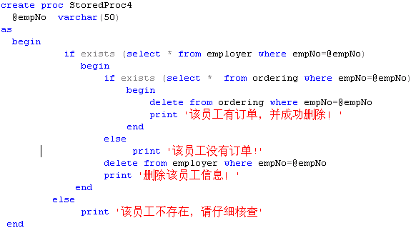
execute storedProc4 ‘e211’

Slide 18
Exercise1
In University database, time_slot_id is not a primary key of timeslot, so we cannot create a foreign key constraint from section to time_slot.
Define triggers to ensure referential integrity on the time_slot_id attribute of the section relation.

Slide 19
Exercise2
假设一进销存数据库中有职工表和仓库表，分别定义如下：
employer(empID,empNo,empName,empSex,Salary,wareHouse)
wareHouse(wareHouseID,wareHouseNo,city,area,buildTime)
验证所定义的Trigger，完成功能：更新仓库表中的一条记录的仓库号时，对职工表中相应的仓库号也进行修改。
employer
ID | ENo | Wno | Name | sex | salary
3 | Zg3 | Wh2 | zhangke | female | 2050
5 | Zg5 | Wh3 | 王凤 | 女 | 1962
6 | Zg6 | Wh2 | 吴燕平 | 女 | 1830
7 | Zg7 | Wh4 | 张良 | 男 | 1850
8 | Zg8 | Wh2 | 刘和声 | 男 | 1750
9 | Zg9 | Wh3 | 王静 | 女 | 1250
10 | Zg10 | Wh4 | 李明 | 男 | 1850
11 | Zg11 | Wh3 | 潘平 | 男 | 1890
12 | Zg12 | Wh4 | 李宁 | 女 | 1550
13 | Zg13 | Wh2 | 吴忠诚 | 男 | 2150
14 | Zg14 | Wh4 | 周维 | 男 | 1850
16 | Zg16 | Wh2 | 陈如 | 女 | 2050
17 | Zg17 | Wh4 | 吴生亮 | 男 | 1850
18 | zg18 | Wh3 | 王平峰 | 女 | 1960
warehouse
ID | WNo | city | area | BuildTime
1 | Wh1 | 上海 | 800 | 2002-05-06
2 | wh2 | 上海 | 700 | 2002-05-06
3 | Wh3 | 上海 | 1400 | 2003-09-20
4 | Wh4 | 北京 | 1200 | 2002-04-05
5 | Wh5 | 济南 | 1000 | 2001-01-02
6 | Wh6 | 青岛 | 900 | 2003-05-16
7 | Wh7 | 青岛 | 600 | 2002-10-06
8 | Wh8 | 青岛 | 1500 | 2003-04-06

Slide 20
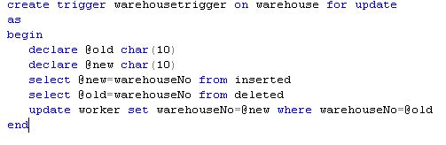
Trigger code

Slide 21
Exercise3
请见exercise3 word文档

Slide 22
Exercise4
假设新冠肺炎数据库中有患者信息表、病患用药表和患者检查表，分别定义如下：
Patient(PatID,PName,PSex,PAge, PDiagnosis_time, PDiagnosis_place,PCondition)
Patient_Medicine(PatID, MedID ,EatTime)
Patient_Detection(PatID,DTime,Dtemprature,DSymptom ,DChestimage, DNucleicacid)
其中， Patient 表中PatID为患者身份证号， PDiagnosis_time是确诊时间, PDiagnosis_place是确诊地点,PCondition是是否治愈。 Patient_Detection表中DTime为检查时间, Dtemprature为体温， DSymptom为呼吸道症状好转程度， DChestimage为胸部影像学显示炎症好转程度， DNucleicacid为呼吸道病原的核酸检测结果。

Slide 23
Exercise4
完成功能：由于医疗资源紧张，有部分患者在有病症出现后仍会在家隔离自主用药并没有及时登记在案。编写一个存储过程，输入一个患者ID(身份证号)，如果该患者没有在患者信息表中，则增加该患者信息，并插入其用药记录。
完成功能：患者信息表中记录的是患者的最新检查结果，当患者进行每天一次的身体检查后，对患者检查表增加记录，如果患者的检查结果符合痊愈出院标准，则将患者信息表中的PCondition是否治愈状态更新为已治愈。
目前新型肺炎患者出院标准全国统一为：体温正常至少连续三天，呼吸道的症状良好，胸部影像学显示炎症状态好转为良好，连续两次呼吸道病原的核酸检测呈阴性。

Slide 24
实验报告要求
记录实验过程
设计思想，SQL Server Command, SQL statement, error information …
Due：April 30,2020

